Slide 1
Android 학습 보고
설진우 (Felix)
Ch7 & Ch8

Slide 2
복습
Android에서 여러 task를 사용하는 이유
다른 사람이 보낸 Extra key 값을 어떻게 아는가?
Ch6

Slide 3
메뉴 (Menu)
메뉴의 종류
Ch7

Slide 4
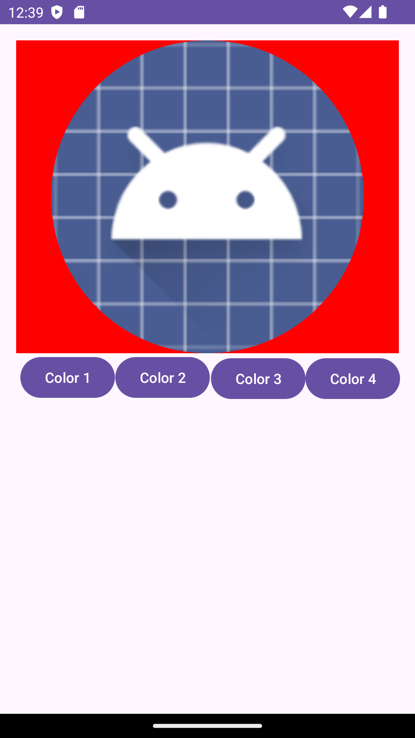
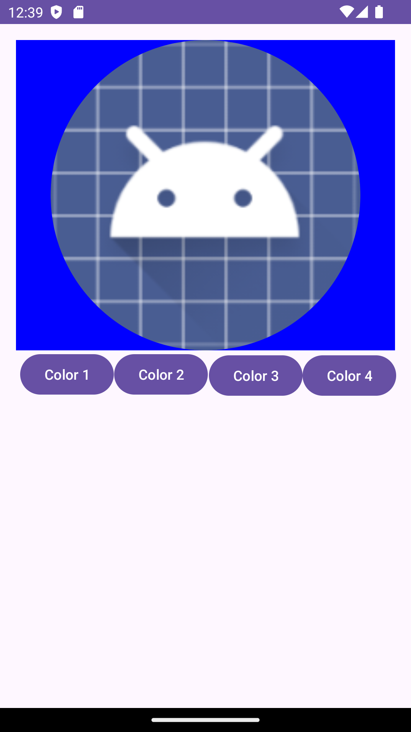
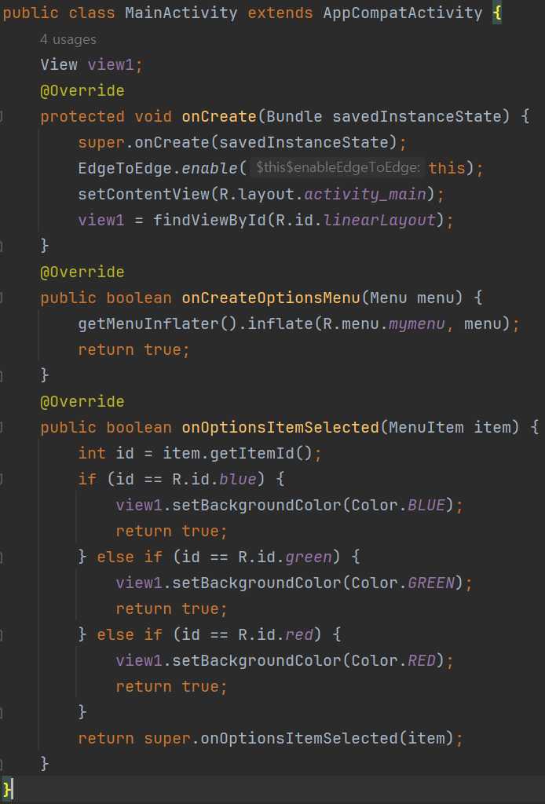
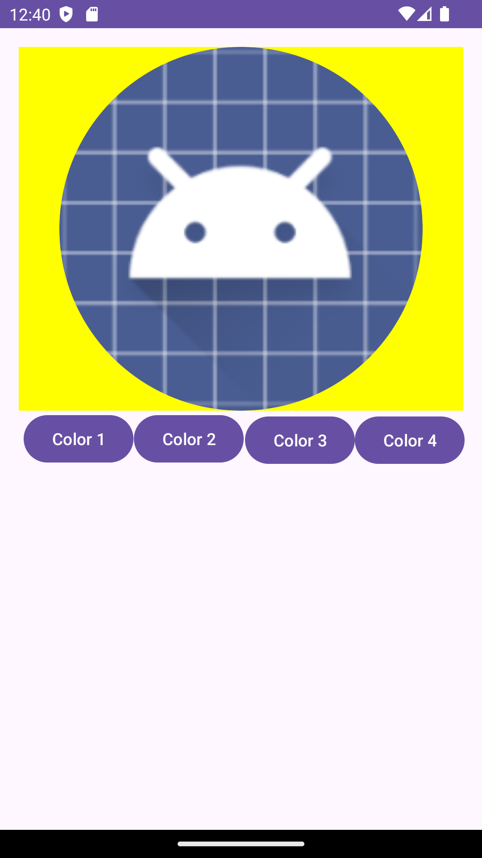
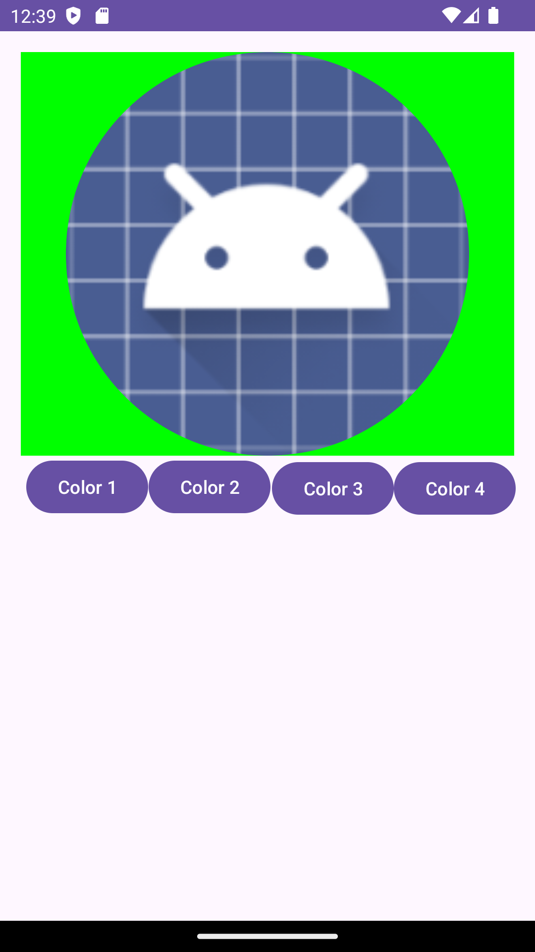
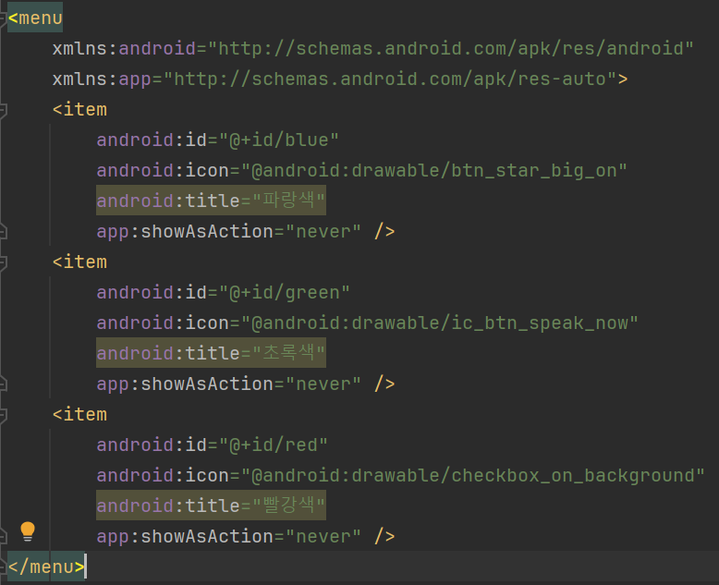
옵션 메뉴 생성 절차
람다식으로 정의 - 나중에 실행될 목적으로 다른 곳에 전달될 수 있는 간결한 코드 블록
Ch7

Slide 5
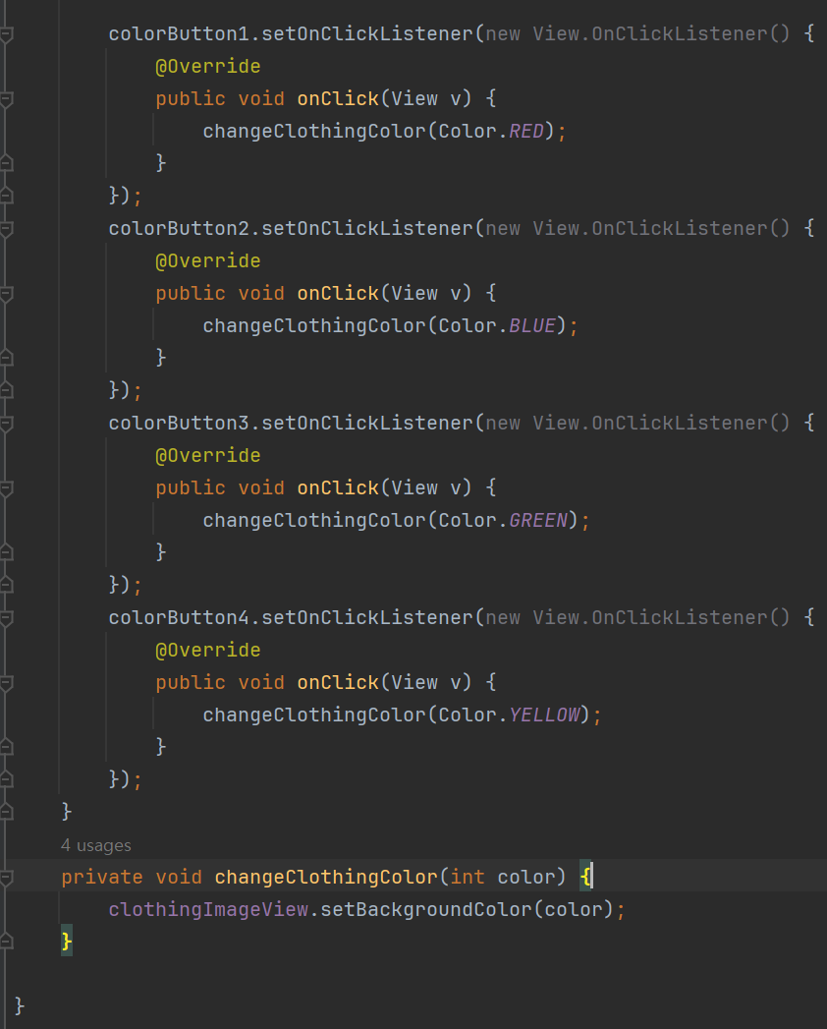
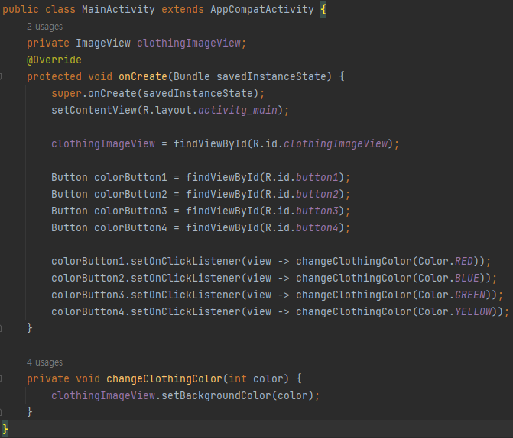
컨텍스트 메뉴 (Context Menu)
람다식으로 정의 - 나중에 실행될 목적으로 다른 곳에 전달될 수 있는 간결한 코드 블록
Ch7

Slide 6
팝업 메뉴 (Popup Menu)
람다식으로 정의 - 나중에 실행될 목적으로 다른 곳에 전달될 수 있는 간결한 코드 블록
Ch7

Slide 7
대화 상자 (Dialog)
AlertDialog, DatePickerDialog, TimePickerDialog
Ch7

Slide 8
AlertDialog
목록을 사용하는 AlertDialog
체크 박스와 라디오 버튼이 추가된 AlertDialog
Ch7

Slide 9
커스텀 대화 상자 (Custom Dialog)
adsf
Ch7

Slide 10
알림 기능 (Notification)
기본적인 알림 구조
알림을 만드는 절차
Ch7

Slide 11
어댑터 뷰 클래스 (AdapterView Class)
어댑터 뷰 클래스의 종류 및 개념
Ch8

Slide 12
리스트 뷰 (ListView)
메뉴의 종류
Ch8

Slide 13
리사이클러 뷰 (RecyclerView)
메뉴의 종류
Ch8

Slide 14
리사이클러 뷰 (RecyclerView)
주요 클래스
RecyclerView 구현 단계
ViewHolder Class
Adaptor Class
Ch8

Slide 15
스피너 (Spinner)
메뉴의 종류
Ch8

Slide 16
프래그먼트 (Fragment)
프래그먼트 개념 (sub-activity)
Activity & Fragment
Fragment의 특징
Ch8

Slide 17
프래그먼트 (Fragment) 예제
프래그먼트 예제
Ch8

Slide 18
뷰 페이저 (ViewPager)
ViewPager의 기본 동작 방식
Ch8

Slide 19
Reference
https://medium.com/androiddevelopers/the-android-lifecycle-cheat-sheet-part-iv-49946659b094
https://developer.android.com/guide/topics/manifest/activity-element
Ch7, 8
Notes:
화면 회전할 때의 activity 로그 확인

